Slide 1
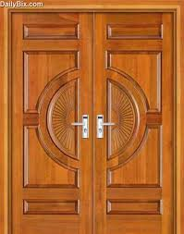
সবাইকে স্বাগতম

Slide 2
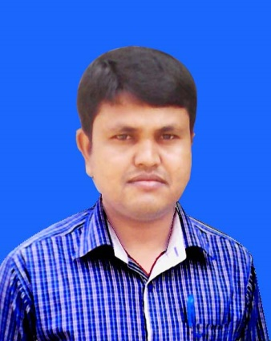
পাঠ পরিচিতি
শিক্ষক পরিচিতি
মোঃমানিক মিয়া
সহকারি শিক্ষক আইসিটি
মানিককোনা উচ্চ বিদ্যালয় ও কলেজ
ফেঞ্চুগঞ্জ, সিলেট।
মোবাঃ ০১৭৫৩৯৪২২১৪
বিষয়ঃ তথ্য ও যোগাযোগ প্রযুক্তি
শ্রেণিঃ ৯ম
অধ্যায়ঃ ২য়

Slide 3
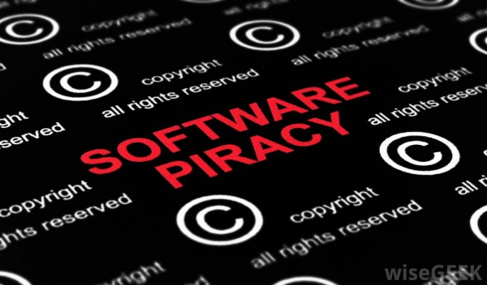
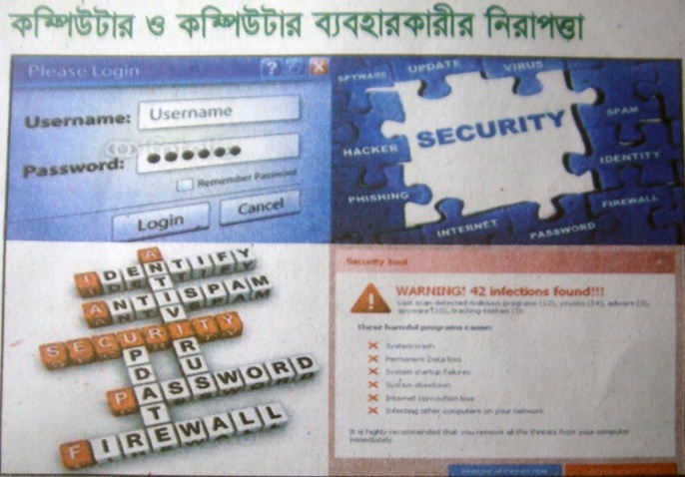
এসো ছবি দেখে চিন্তা করে বলি
Notes:
ছবি দেখিয়ে শিক্ষার্থীদের দ্বারা উত্তর নেওয়ার চেষ্টা করতে হবে ।

Slide 4
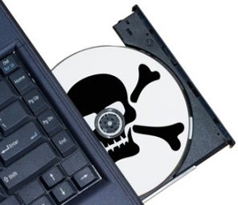
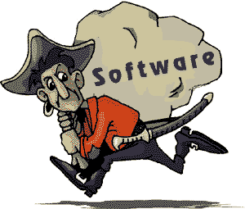
প্রশ্ন- ছবিগুলো দেখে তোমরা কী বুঝতে পারলে?
সফটওয়্যার পাইরেসি
পাইরেসি কেন হয়?
উত্তর- নিজের স্বার্থ উদ্ধারের জন্য

Slide 5
আজকের পাঠের বিষয়-
সফটওয়্যার পাইরেসি ও কপিরাইট

Slide 6
শিখনফল
এই পাঠ শেষে শিক্ষার্থীরা-
1.
সফটওয়্যার পাইরেসি কী তা বলতে পারবে।
২.
কীভাবে সফটওয়্যার পাইরেসি থেকে মুক্ত থাকা যায় তা বর্ণনা করতে পারবে।
৩.
সফটওয়্যার পাইরেসি কী তা বলতে পারবে।
4.
কপিরাইট আইনের প্রয়োজনীয়তা বিশ্লেষণ করতে পারবে।

Slide 7
এসো ভিডিও দেখি
ভিডিওটি দেখে কী বুঝতে পারলে?
উত্তর : পাইরেসি কী এবং পাইরেসি রোধে কী আইন আছে তা জানতে পারলাম।
সফটওয়্যার পাইরেসি থেকে মুক্ত থাকার উপায়?
উদ্যোক্তার অনুমতি ব্যতীত কোনো সফটওয়্যারের প্রতিলিপি না করাই হলো পাইরেসি থেকে মুক্ত থাকার উপায়।

Slide 8
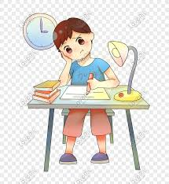
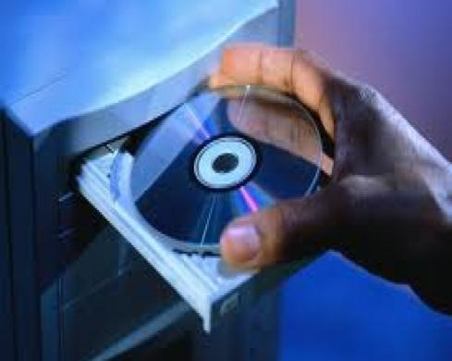
একক কাজ
কীভাবে সফটওয়্যার পাইরেসি থেকে মুক্ত থাকা যায় বলে তুমি মনে করো?
Notes:
সময় ৫ মি.

Slide 9
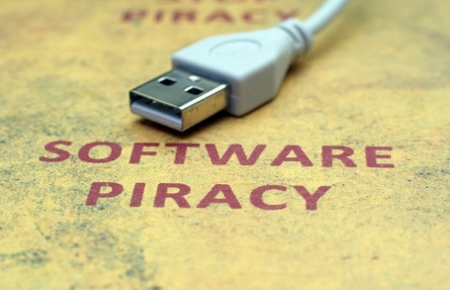
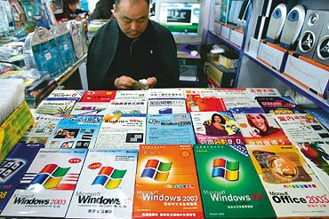
সফটওয়্যার পাইরেসি
যখন কপিরাইট আইনের আওতায় কোনো কপিরাইট হোল্ডারের অধিকার ক্ষুণ্ন হয় তখনই কপিরাইট বিঘ্নিত হয়েছে বলা হয়। এই ধরনের ঘটনাকে পাইরেসি বা সফটওয়্যার পাইরেসি নামে অভিহিত করা হয়।
Notes:
শিক্ষক বই থেকে আরও কিছু প্রশ্ন করতে পারেন

Slide 10
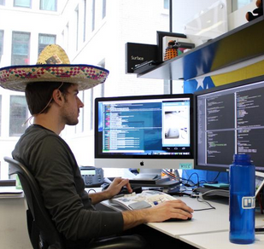
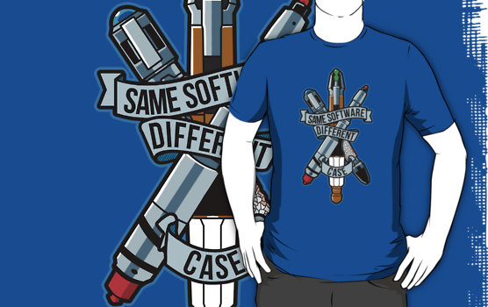
সফটওয়্যার পাইরেসি থেকে মুক্ত থাকার উপায়
কীভাবে আমরা পাইরেসি থেকে মুক্ত থাকতে পারি?
সংশ্লিষ্ট নির্মাতার অনুমতি ব্যতীত ওই সফটওয়্যারের প্রতিলিপি বা পরিমার্জনা থেকে বিরত থেকে।
Notes:
শিক্ষক বই থেকে আরও কিছু প্রশ্ন করতে পারেন

Slide 11
সফটওয়্যার কোম্পানি

Slide 12
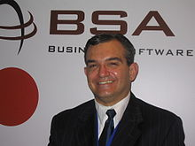
কোম্পানিগুলো তাদের মেধাস্বত্ব সংরক্ষণ ও পাইরেসি রোধে কী ব্যবস্থা গ্রহণ করেছে?
পাইরেসি নজরদারির জন্য বিজনেস সফটওয়্যার এলায়েন্স (BSA) নামে একটি সংস্থা তৈরি করেছে।
Notes:
এই সংস্থার কী কাজ, কীকী উদ্দেশ্য তা নিয়ে আলোচনা করতে পারেন

Slide 13
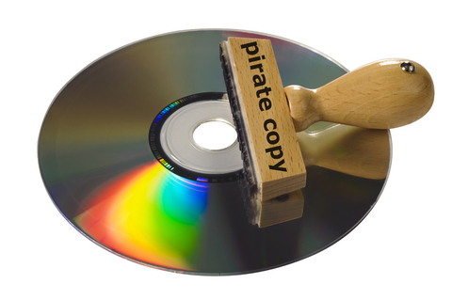
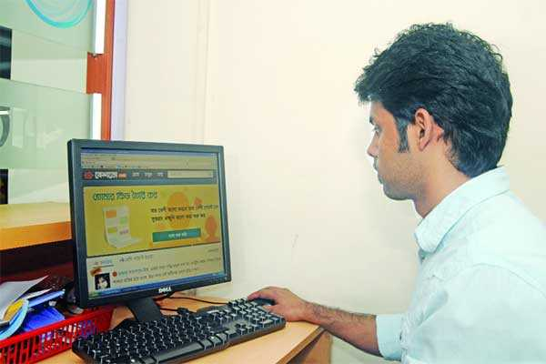
বলতো সংস্থাটির ২০১১ সালের প্রতিবেদনে কী বলা হয়েছে?
পিসি ব্যবহারকারীর প্রতি ১০ জনের ৭ জনই পাইরেসি মুক্ত
নোট- সফটওয়্যার পাইরেসি খুবই সহজ, তাই এর সঠিক হিসাব করা কঠিন

Slide 14
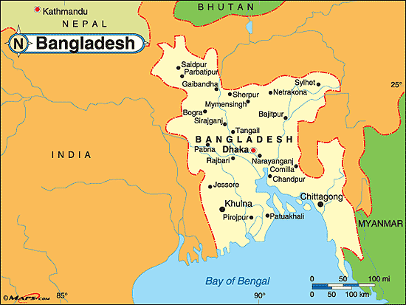
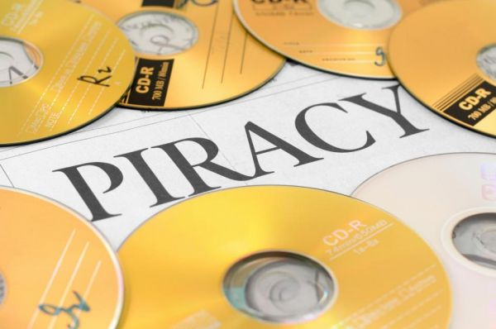
প্রশ্ন- বাংলাদেশে সফটওয়্যার পাইরেসি কী?
নিষিদ্ধ

Slide 15
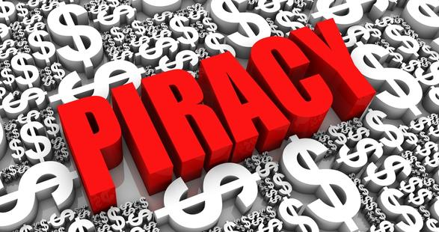
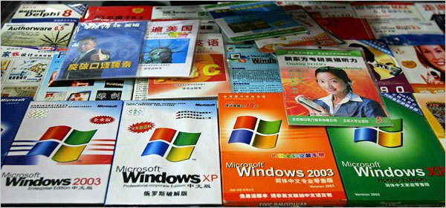
জোড়ায় কাজ
সফটওয়্যার পাইরেসি খুবই সহজ -এ বিষয়ে একটি পোষ্টার ডিজাইন করো।

Slide 16
কপিরাইট আইনের প্রয়োজনীয়তা
কপিরাইট আইন সৃজনশীল কর্মের স্রষ্টাকে তার সৃষ্টকর্মের উপর স্বত্বাধিকার দেয়।

Slide 17
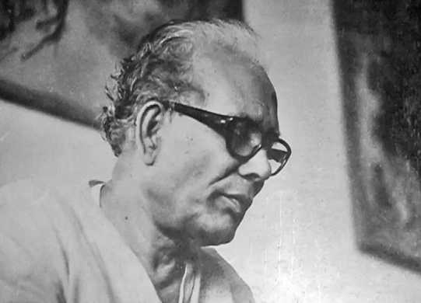
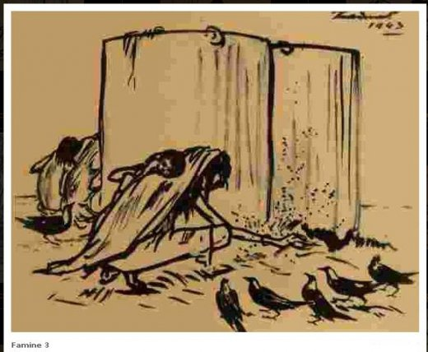
তার স্রষ্টা
সৃষ্টকর্মের বাণিজ্যিক মূল্যের অধিকারী কে?

Slide 18
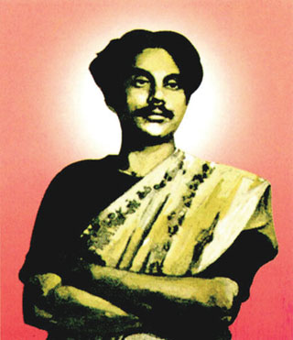
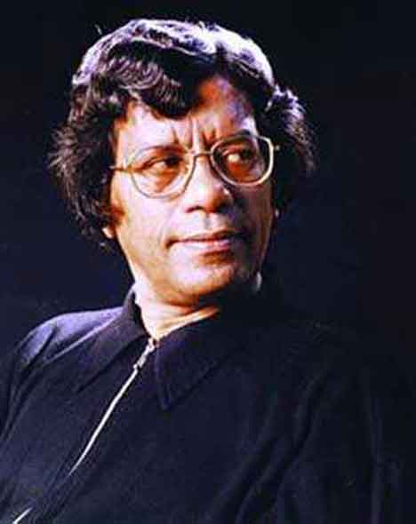
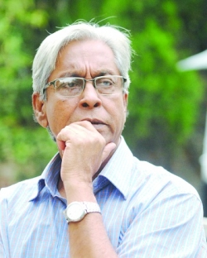
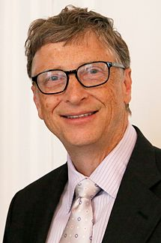
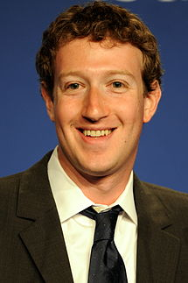
এ সমস্ত নির্মাতাদের বেঁচে থাকার জন্য কী প্রয়োজন?
কবি
সাহিত্যিক
চলচ্চিত্র নির্মাতা
সফটওয়্যার নির্মাতা
ওয়েবসাইট নির্মাতা
অর্থের

Slide 19
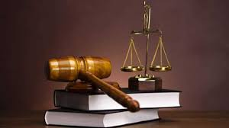
তাই কপিরাইট আইন
নির্মাতাদের আইনগত অধিকার নিশ্চিত করে
পাইরেসিকারীদের নিরুৎসাহিত করে

Slide 20
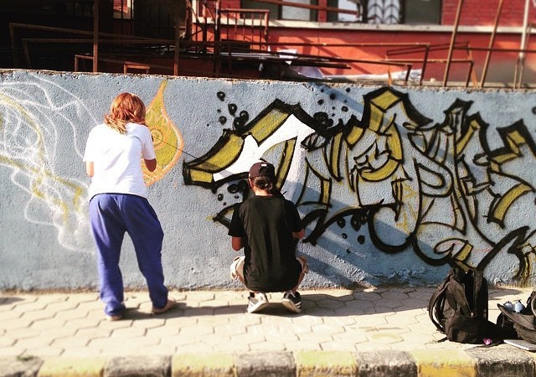
ফলে কপিরাইট আইন
সৃজনশীল কর্মীদের কর্ম সৃষ্টিতে উৎসাহিত করে

Slide 21
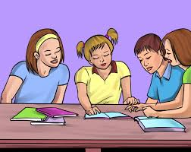
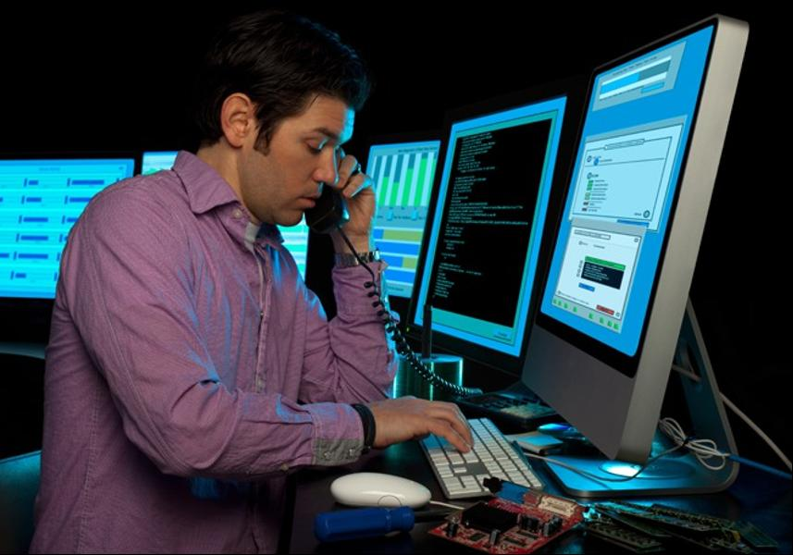
দলগত কাজ
কপিরাইট আইন সৃজনশীল কর্মীদের কর্ম সৃষ্টিতে কীভাবে উৎসাহিত করে -তা দলে আলোচনা করে উপস্থাপন করো ?
Notes:
সময় ৬ মি.

Slide 22
মূল্যায়ন
সফটওয়্যার পাইরেসি বলতে কী বুঝায়?
১.
২.
পাইরেসি রোধে কোম্পানিগুলো কি ব্যবস্থা গ্রহণ করেছে?
৩.
কপিরাইট আইনের উদ্দেশ্য কি?
Notes:
সময় ৭ মি.

Slide 23
বাড়ির কাজ
কপিরাইট আইন নির্মাতাদের কী অধিকার নিশ্চিত করেছে- তা তোমার চিন্তার আলোকে লিখে আনবে।

Slide 24
ধন্যবাদ
সবাইকে

